Slide 1
抽直屬活動

Slide 2
等待時間

Slide 3
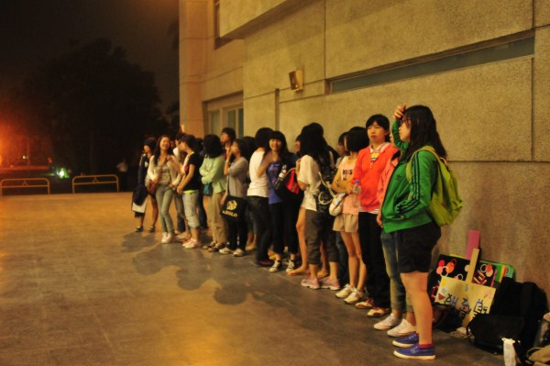

Slide 4
氣球來了~~

Slide 7
各家集合

Slide 18
歡樂聚會

